Slide 1
《识海》全栈智能体
深度项目调研汇报：从心理学原理到动力学建模、系统实现与成本工程
基于 AstrBot v4.14.6 / OneBot v11 与 DeepSeek 模型
汇报人：郑俊鑫 | 2026 年 11 月

Slide 2
先问一个问题：
当一个 AI 陪你聊了几千句话之后，
它真的「记得你」、真的「在乎你」吗？
3 亿人
337 款
595 亿
愿意为「不孤独」买单，情感陪伴需求真实而庞大
全球 AI 陪伴 App，却大多只会「扮演」，没有连续记忆
2028 年中国市场规模，但「陪伴强 × 能办事」仍是空档
《识海》要回答的，正是这个空档：让 AI 有连续记忆、有内心戏，还能真正办事。

Slide 3
目录 / Contents
▪ 01 政策分析与项目背景 国家战略、拟人化治理、行业演进
▪ 02 市场调研与痛点分析 市场规模、竞品矩阵、用户痛点
▪ 03 心理学原理与建模实现 遗忘曲线 / Hebbian / 人格依恋 / 失调防御
▪ 04 系统架构与技术创新 记忆、情绪、执行、多会话
▪ 05 仿真验证与成本工程 200h 长时稳定、真实账单与降本
▪ 06 应对策略与未来规划 技术路线图、分阶段规划
1

Slide 4
政策分析：国家战略鼓励发展，拟人化互动走向规范
Policy
政策 / 文件 | 时间 | 核心指向
国务院《关于深入实施「人工智能+」行动的意见》 国发〔2025〕11 号 | 2025-08 | 到 2027 年率先实现 AI 与 6 大重点领域深度融合，建设人机协同的智能经济与智能社会
国家网信办《人工智能拟人化互动服务 管理暂行办法（征求意见稿）》 | 2025-12 | 回应情感陪伴、心理疗愈风险，「智能有度、服务有温」，规范拟人化互动边界
「十五五」相关规划导向 | 2026 起 | 在发展中规范、在规范中发展，鼓励可信、可控、有温度的 AI 应用
▪ 机会 政策同时支持「智能经济」与「有温度的服务」，全栈陪伴智能体正处在鼓励方向。
▪ 合规要求 情感陪伴需边界清晰、可审计、防沉迷与误导——本项目的守护层与不变量设计正是为此预留。
2

Slide 5
项目背景：从单点问答走向持续、主动、具身的智能体
Background
▪ 通用助手 豆包 / 元宝 / DeepSeek 强在问答与工具，弱在长期陪伴与人格连续。
▪ 陪伴产品 Replika / Nomi / Kindroid 强在情感陪伴，却难以操作系统、完成实际任务。
▪ 系统助手 小布 / 小爱 / YOYO 强在设备控制，弱在情绪与长期记忆。
▪ 演进趋势 智能体正从「被动应答」转向「主动发起、跨会话记忆、执行闭环」。
▪ 核心命题 把动力学心智与业务状态机结合，做全栈而非偏科的智能体。
3

Slide 6
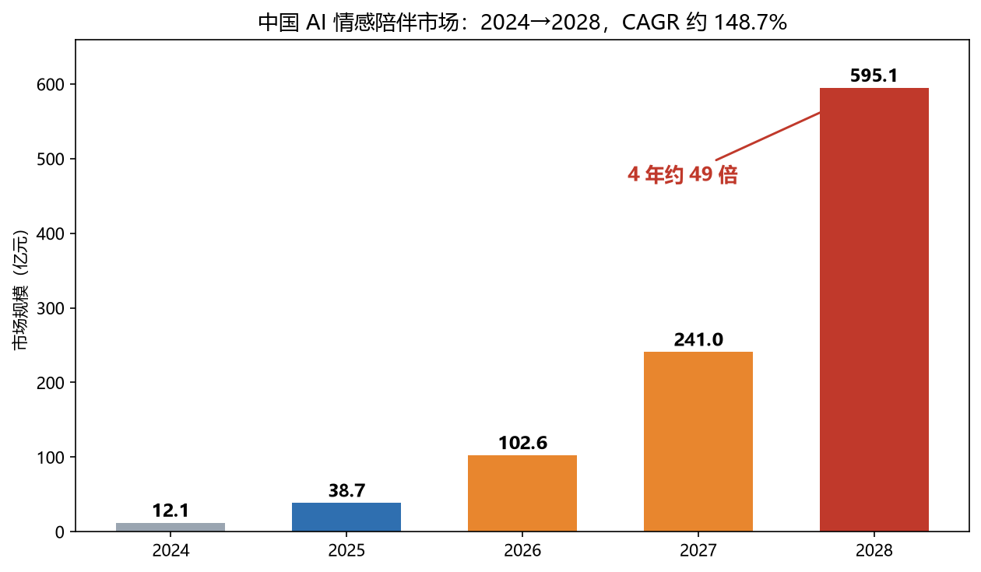
市场调研（一）：AI 情感陪伴高速扩张
Market
▪ CAGR 约 148.7%，4 年约 49 倍。
▪ 保有量 全球情感机器人系统超 800 万台。
▪ 专利 国内相关专利 1283 项，2025 年申请同比 +142%。
▪ 数据来源 中研普华，经新华网、36 氪等交叉验证。
4

Slide 7
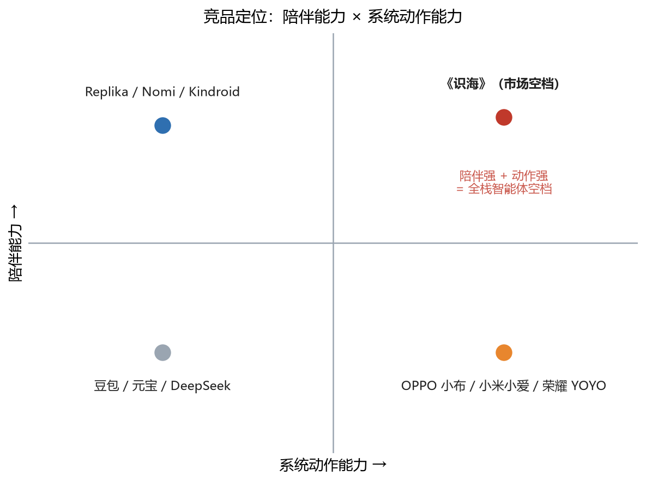
市场调研（二）：竞品定位矩阵
Market
▪ 空档 右上象限尚无成熟产品。
▪ 识海 同时具备强陪伴与强动作。
▪ 壁垒 记忆 + 情绪 + 执行三位一体。
5

Slide 8
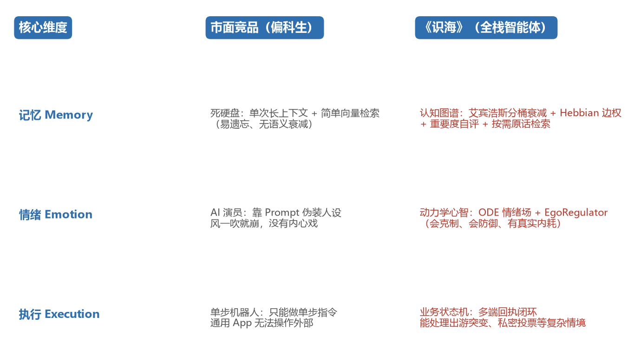
市场调研（三）：记忆 / 情绪 / 执行三维对比
Market
6

Slide 9
痛点分析：现有 AI 陪伴的四个结构性缺口
Pain Points
记不住
不连续
依赖单次长上下文，截断即丢；窗口外只剩摘要，没有完整原话。
靠 Prompt 每轮扮演人设，情绪与人格不积累，「风一吹就崩」。
办不了事
不可信
只能单步应答，无法操作外部系统、处理多步骤复杂情境。
易幻觉、易情感依赖与误导，缺乏一致性审计与合规边界。
7

Slide 10
心理学原理与建模：从理论到可计算的映射
Psychology
心理学 / 神经科学原理 | 提出者 | 建模实现 | 落地模块
遗忘曲线（保持率先快后慢） | 艾宾浩斯 Ebbinghaus | R=e^(−Δt/S) 分桶衰减 | memory_v2
赫布学习（共现即连接） | 赫布 Hebb | Δw∝a_i·a_j 边权更新 | 神经图谱
大五人格 OCEAN | McCrae & Costa | ψ 五维参数调制响应 | psyche
依恋理论 | 鲍尔比 / 安斯沃斯 | att 依恋状态与距离调节 | psyche
认知失调 | 费斯廷格 Festinger | 失调量驱动 Ego 调节 | EgoRegulator
心理防御机制 | 弗洛伊德 / 安娜 | 防御四机制 + 分段放行 | EgoRegulator
自我效能感 | 班杜拉 Bandura | 效能反馈调整 θ 与阈值 | psyche / core
8

Slide 11
心理学原理（一）：艾宾浩斯遗忘曲线 → 记忆衰减
Psychology
▪ 原理简介 1885 年艾宾浩斯实验发现：遗忘先快后慢，保持率随时间近似指数下降。
▪ 关键变量 稳定度 S 越大，遗忘越慢；S 由重要度、情绪峰值、复习次数共同决定。
▪ 分桶半衰期 事实 15 天 / 事件 30 天 / 核心 90 天，归档只移不删。
▪ 复习加固 每次被重新想起，N_recall 增加，S 上升，符合间隔重复。
R(t) = exp( −Δt / S )
S = (1+β·imp)(1+α·E_v)(1+β_N·N_recall)
memory_v2.py（简化）
import math
def retention(dt_hours, stability):
return math.exp(-dt_hours / stability)
def stability(imp, emo, n_recall):
return ((1+b*imp) * (1+a*emo)
* (1+bn*n_recall))
if retention(dt, S) < MIN_SCORE: # 0.30
move_to_archive(item) # 只移不删
9

Slide 12
心理学原理（二）：赫布学习 → 语义边权
Psychology
▪ 原理简介 赫布 1949 年提出：反复共同激活的神经元之间连接增强（Cells that fire together, wire together）。
▪ 建模方式 节点共现一次，边权按激活度乘积增加；不活跃时边权缓慢衰减。
▪ 边防错构 低质量、超长降级内容只可检索、不进注入，避免虚假连接污染召回。
▪ 梦境固化 凌晨重放高频共现，修剪弱边，巩固语义结构。
Δw_ij = η · a_i · a_j
w_ij(t+1) = w_ij + Δw − λ·w_ij
神经图谱（简化）
def hebbian_update(graph, nodes, eta=0.05):
for i in nodes:
for j in nodes:
if i == j: continue
dw = eta * act(i) * act(j)
graph[i][j] += dw
decay_edges(graph, lam) # 双衰减
def dream_consolidate(graph):
replay_cooccur(graph)
prune_weak_edges(graph)
10

Slide 13
心理学原理（三）：大五人格与依恋理论
Psychology
▪ 大五人格 OCEAN 开放性 / 尽责性 / 外倾性 / 宜人性 / 神经质，五维 ψ 连续调制响应模式。
▪ 依恋理论 鲍尔比、安斯沃斯：依恋对象的亲近与分离影响安全感；建模为 att 依恋状态。
psyche（简化）
def render_expression(psi, base):
O,C,E,A,N = psi
tone = base.copy()
tone['verbosity'] *= 0.8+0.4*O
tone['warmth'] *= 0.8+0.4*A
tone['anxiety'] += 0.6*N
return tone
def attachment(att, proximity, dist):
return att + dt*(k_close*proximity
- k_sep*dist)
ψ = [O, C, E, A, N]
d(att)/dt = k_close·proximity − k_sep·distance
11

Slide 14
心理学原理（四）：认知失调、防御机制与自我效能
Psychology
原理 | 提出者 | 核心机制 | 建模与作用
认知失调 | 费斯廷格 | 信念与行为冲突产生紧张 | 失调量驱动 Ego 调节，产生「内耗」
防御机制 | 弗洛伊德 / 安娜 | 压抑、转移、合理化等缓解焦虑 | 防御四机制 + 分段放行表
自我效能 | 班杜拉 | 对「能否做到」的信念 | 成功/失败反馈调整 θ 与触发阈值
EgoRegulator（简化）
def ego_regulate(z, impulse):
dissonance = abs(z.belief - z.action) # 认知失调
if dissonance > TH or z.anxiety > TH: # 触发防御
return defense_mechanism(z, impulse) # 压抑/转移/合理化
z.theta += lr * outcome_feedback # 自我效能更新
return staged_release(z, impulse) # §5.10 分段放行
12

Slide 15
系统架构：分层解耦，数据目录即契约
Architecture
接入层
OneBot v11 / QQ 消息、语音、图片、事件
功能效果图预留
总体架构图
（可替换为
正式架构图）
心智层
ODE 情绪场 · 冲动累积 · EgoRegulator 自我调节
记忆层
事实/事件分桶 · 艾宾浩斯衰减 · Hebbian 边权 · 逐字归档
能力层
业务状态机 · 工具集 · 主动行为 · 任务情境
模型层
DeepSeek（LLM 工具调用）· 多模态 · 语音合成/翻唱
13

Slide 16
技术创新（一）：认知图谱而非死硬盘
Innovation
▪ 分桶存储 事实 Fact 与事件 Event 分桶，各自带重要度与衰减参数。
▪ 艾宾浩斯衰减 保持率 R=e^{−Δt/S}，稳定度随重要度、情绪峰值、复习次数提升。
▪ Hebbian 边权 共现强化语义边，边防错构：降级内容可检索但不进注入。
▪ 重要度自评 LLM 对新条目打 0–1 重要度，高重要度事件更慢遗忘。
▪ 时间线注入 每日一句补回日期维度，避免只剩几段老话。
14

Slide 17
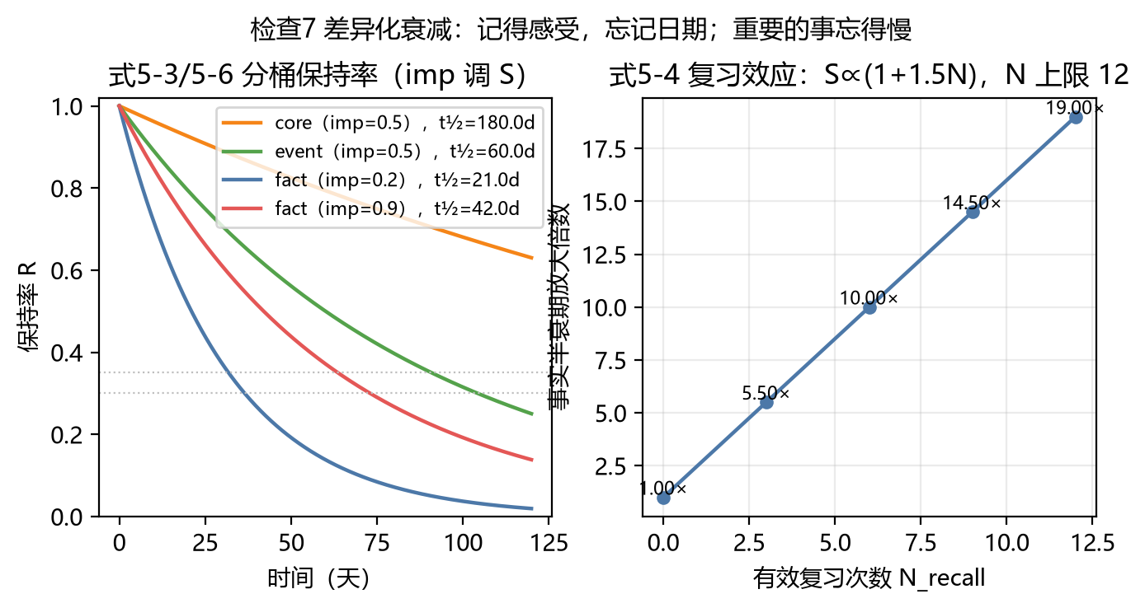
技术创新（二）：逐字归档与原文锚点
Innovation
▪ 问题 窗口外只剩摘要，逐字原文在 11-10 后断档。
▪ 归档 SQLite + WAL + FTS5，每轮 user/assistant 原文持续落库。
▪ 锚点 EventItem 增 transcript_turn_id，指向同轮逐字。
▪ 按需检索 recall_transcript 只在需要原话时调用，不常驻前缀。
▪ 零缓存影响 内容不进固定前缀，不降低缓存命中率。
功能效果图预留
逐字检索工具
调用效果截图
15

Slide 18
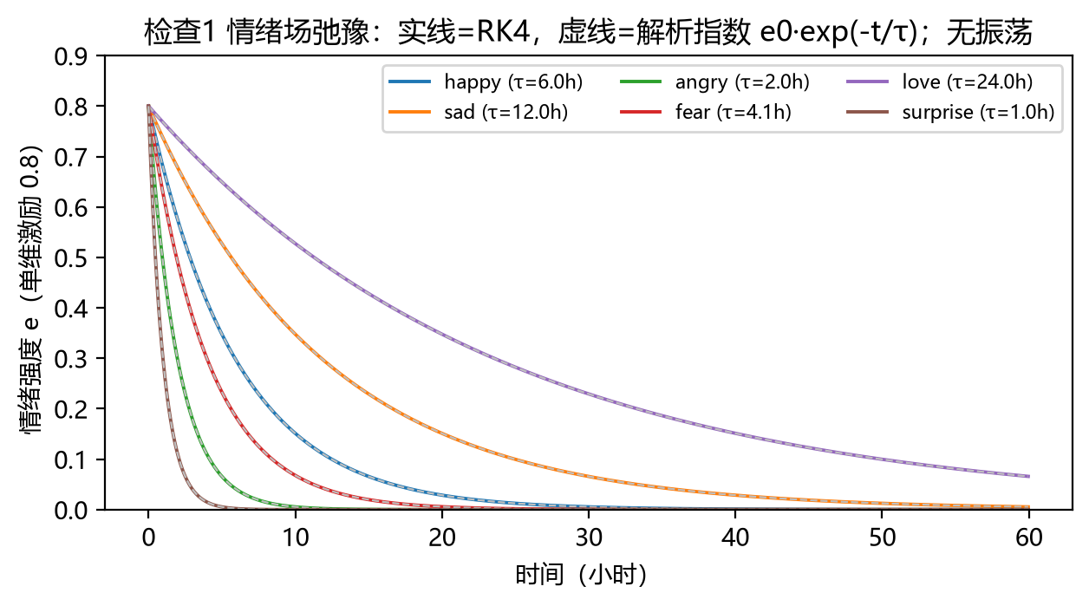
技术创新（三）：ODE 动力学心智，而非 AI 演员
Innovation
▪ 情绪场 多情绪连续 ODE，受刺激后自然松弛回落。
▪ 冲动累积 du/dt 累积，达阈值后释放并回落。
▪ 自我调节 EgoRegulator 会克制、会防御，产生真实内耗。
▪ 人格参数 神经质等参数改变响应模式。
16

Slide 19
技术创新（四）：业务状态机与多端回执闭环
Innovation
▪ QQ 动作 改昵称/头像/签名、发空间、点赞评论、传话等真实平台操作。
▪ 任务情境 课表、驿站、步行分钟等情境驱动，处理出游突变等复杂流程。
▪ 主动发起 行为由情绪/目标阈值涌现，满足条件即主动执行，无需改代码。
▪ 回执闭环 发送回执落盘，下一 tick 消费，确认动作真正完成。
▪ 工具调用 LLM 通过 @llm_tool 决策，最大 30 步、超时 600s。
17

Slide 20
多会话机制：会话隔离，作用域不串扰
Architecture
▪ 并发回复 按 unified_msg_origin 独立管理回复任务，打断不影响其他会话。
▪ 焦点落盘 每个会话的回复焦点独立保存，互不覆盖。
▪ 归档隔离 逐字归档按 origin 区分；长期记忆按 sender 归并同一人。
▪ 锁机制 框架按会话加锁，避免同一会话并发竞争。
18

Slide 21
仿真验证（一）：设置与方法
Simulation
▪ 求解器 RK4 积分，步长 0.25h，保证数值精度。
▪ 刺激 随机消息刺激，模拟真实对话节奏。
▪ 时长 200h 长时运行，检验稳定性与边界。
▪ 五道防线 饱和、阈值、门控等保护机制全部开启。
▪ 检查项 松弛、耦合、Hebbian、衰减、扰动、极端饱和等 15 项。
19

Slide 22
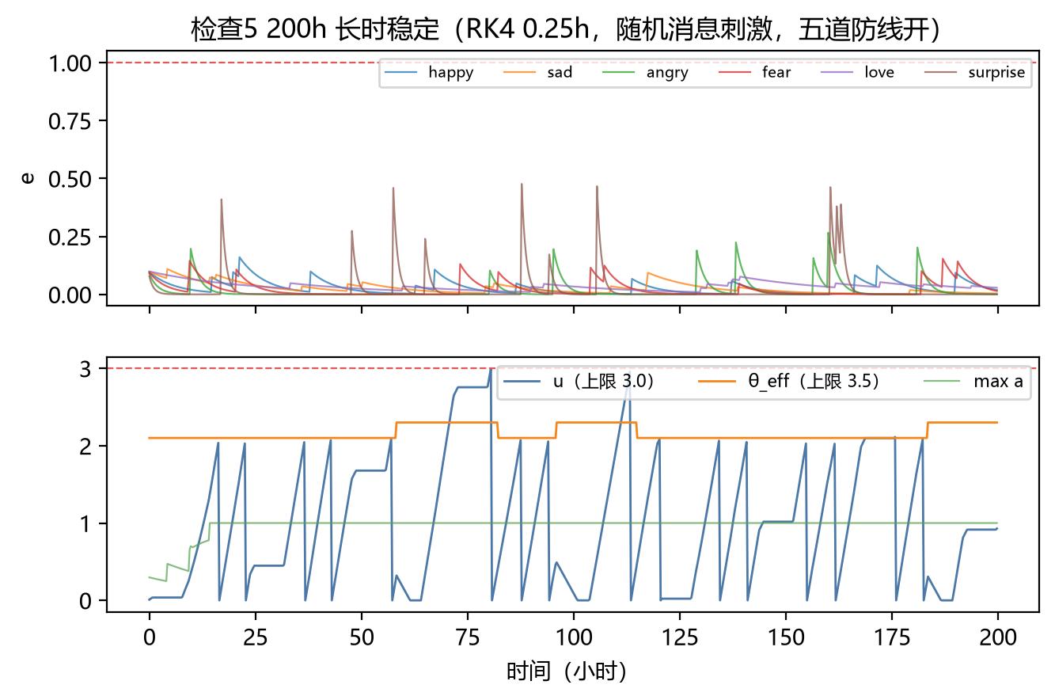
仿真验证（二）：200h 长时稳定
Simulation
20

Slide 23
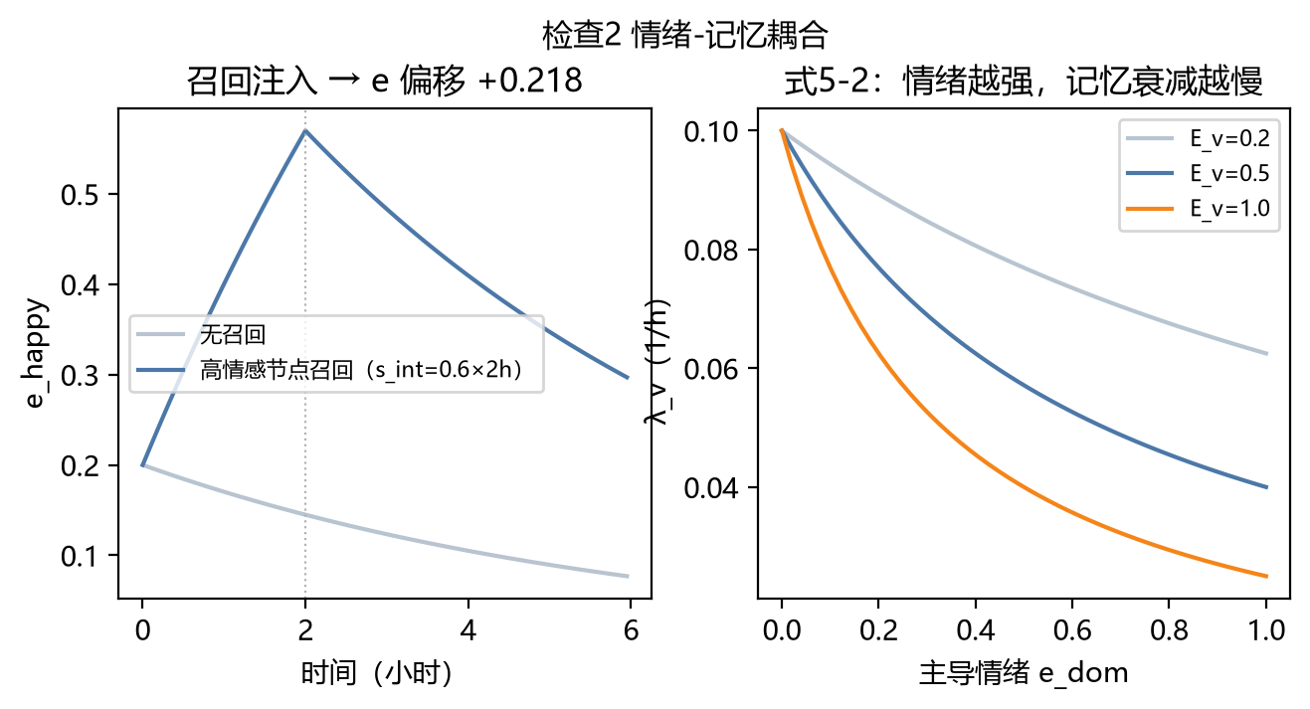
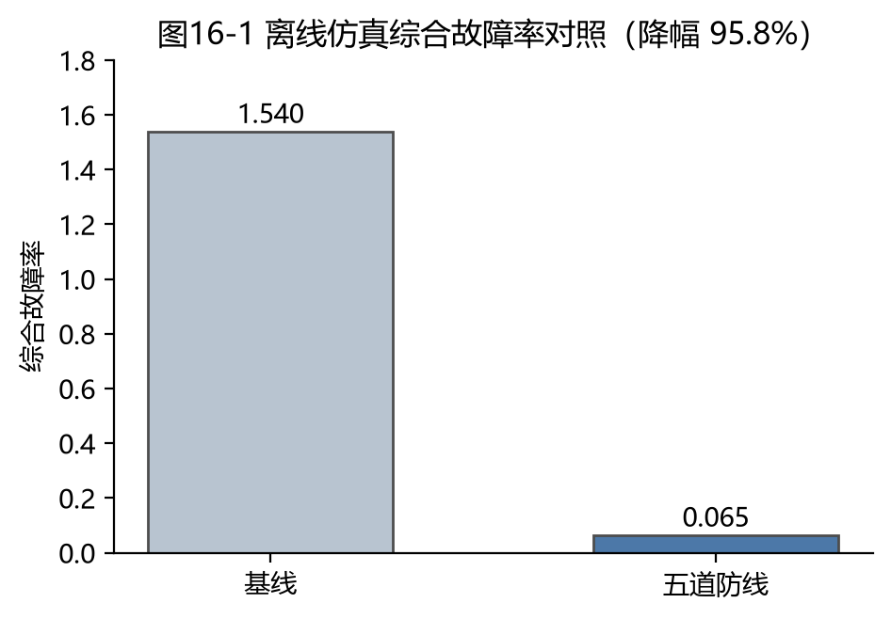
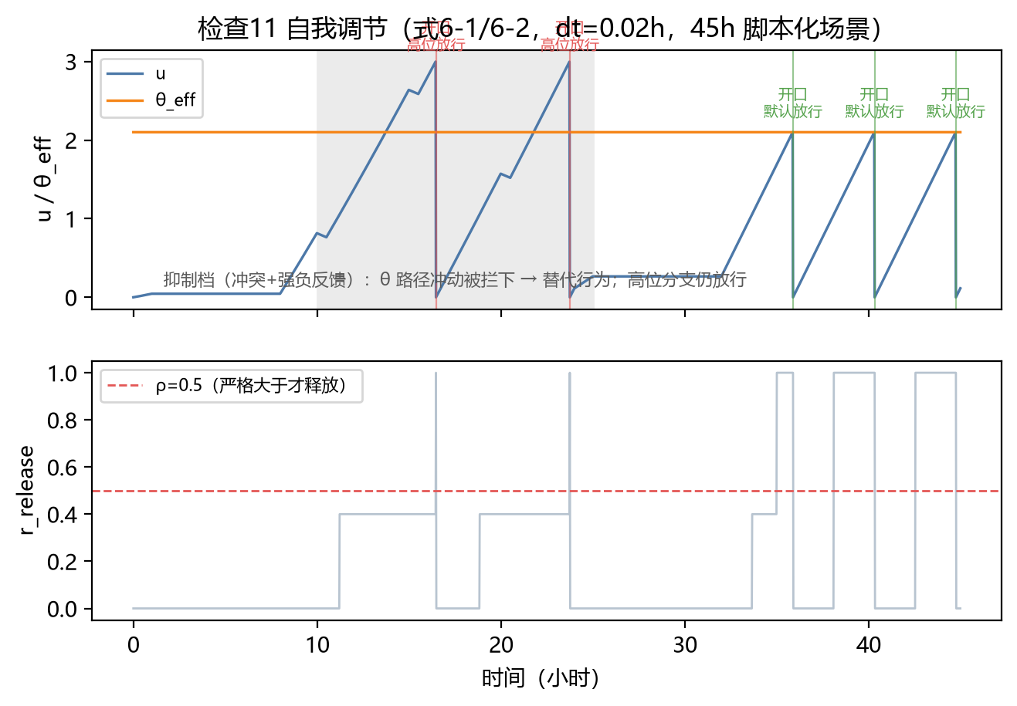
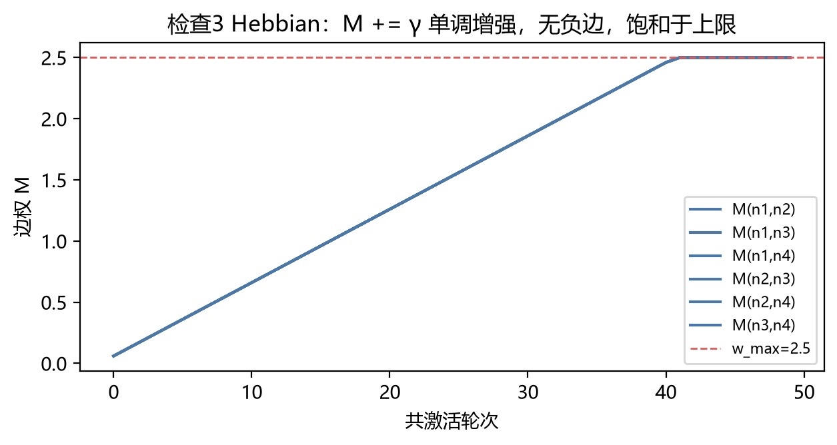
仿真验证（三）：耦合、衰减与防错构
Simulation
21

Slide 24
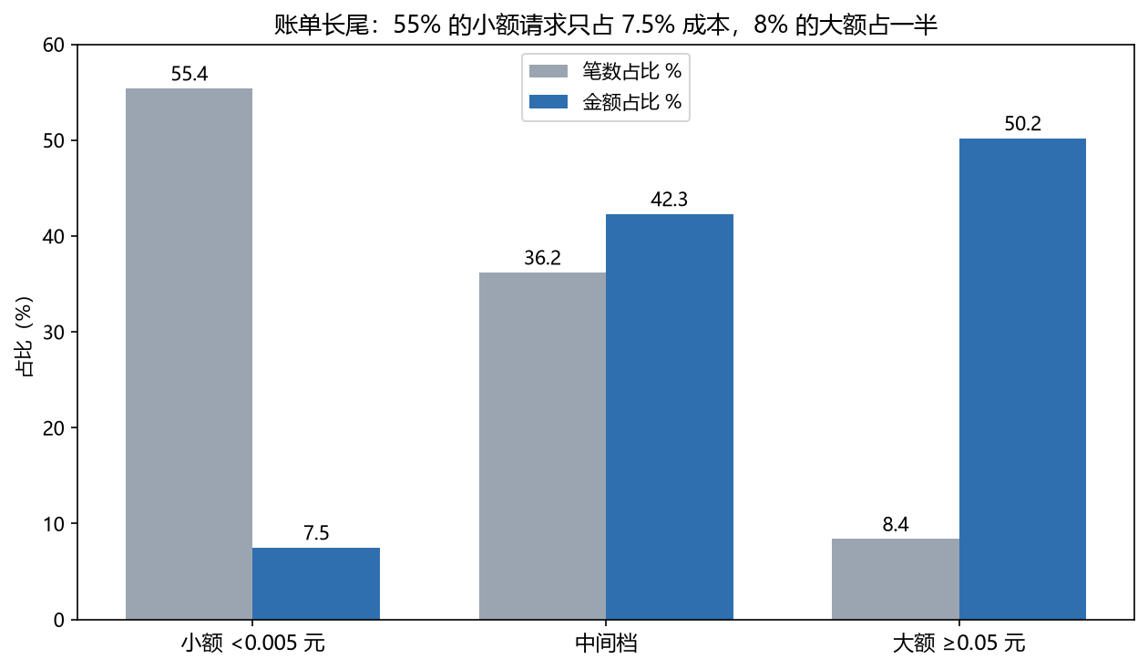
成本工程（一）：真实账单画像（11 天 4,231 笔）
Cost
▪ 总支出 56.86 元，日均约 5.17。
▪ 长尾 55% 小额请求仅占 7.5%。
▪ 集中 8% 大额请求占一半成本。
▪ 后台 约 352 次/天小请求，占约 60%。
22

Slide 25
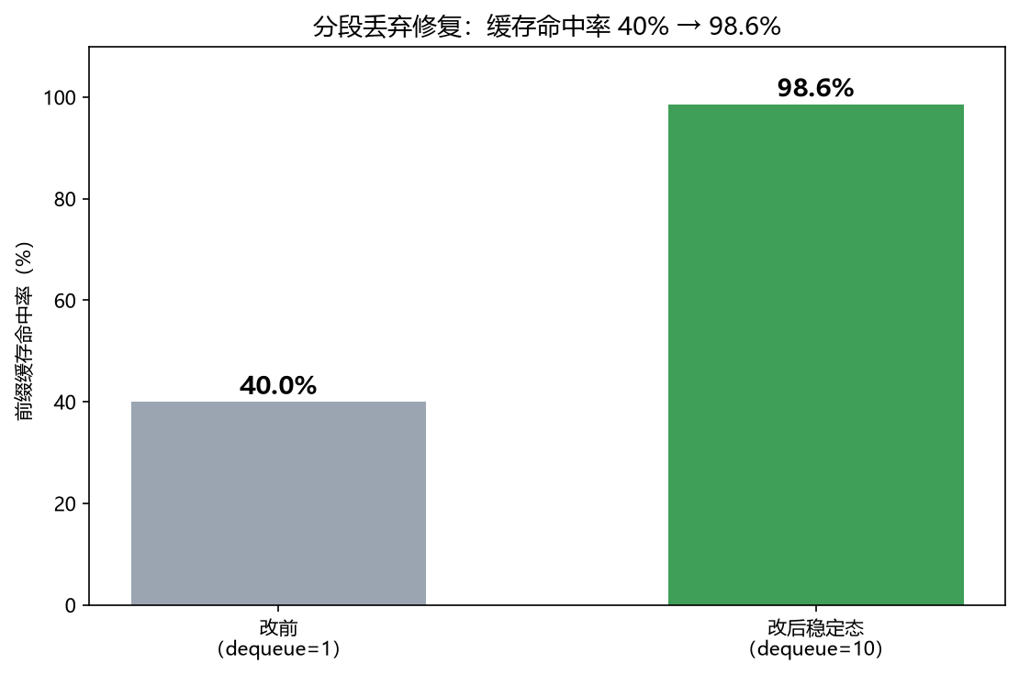
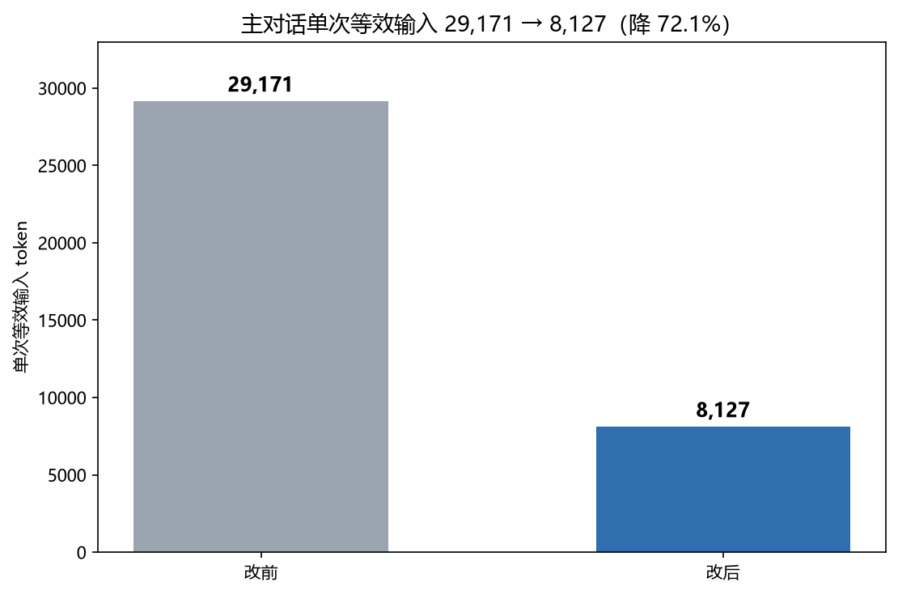
成本工程（二）：前缀缓存诊断与分段丢弃
Cost
▪ 根因 滑动窗口逐轮位移，固定前缀仅命中 system+schema（约 17.4k）。
▪ 修复 dequeue 1→10，一次丢 10 轮，后续 9 轮前缀稳定，命中升至 98.6%。
▪ 效果 单次等效输入 29,171→8,127，降 72.1%；10 轮平均降约 67%。
23

Slide 26
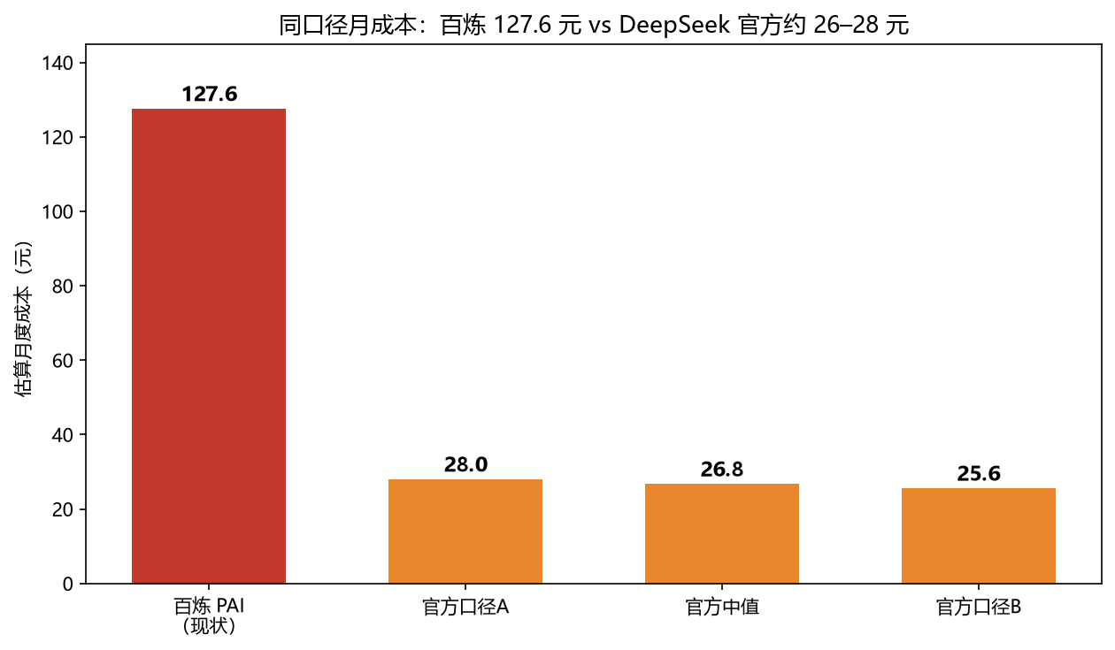
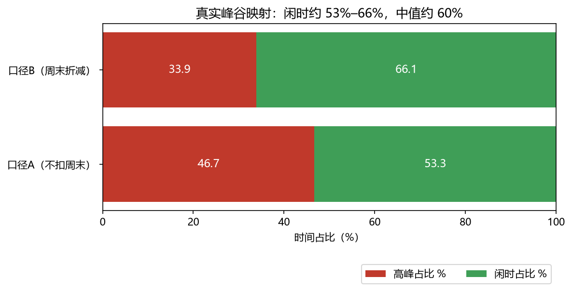
成本工程（三）：通道对比与峰谷映射
Cost
▪ 月成本 百炼 127.6 元 vs 官方约 26–28 元，渠道倍数约 4.8。
▪ 峰谷 真实闲时约 53%–66%，中值约 60%；闲时输出单价减半。
24

Slide 27
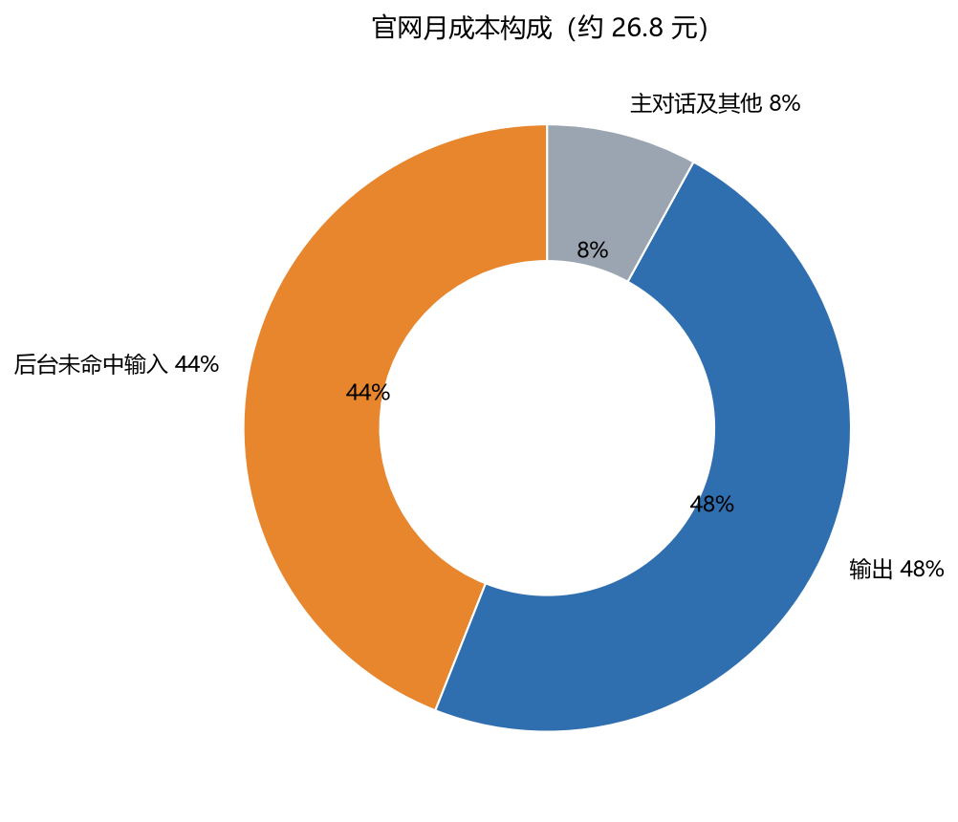
成本工程（四）：成本构成与降本路径
Cost
▪ 已落地 缓存分段丢弃，等效输入降 72%。
▪ 可选项 切换 DeepSeek 官方通道，月成本降约 79%。
▪ 待优化 后台小请求占比高，需埋点拆分成分后再治理。
▪ 调度 可将 cron 类任务挪到闲时，利用峰谷价差。
▪ 原则 先测量、后优化，避免以牺牲响应方式换成本。
25

Slide 28
应对策略：以「可计算的心理机制」系统回应四大痛点
Strategy
痛点 | 应对策略 | 技术创新
记不住 | 认知图谱 + 逐字归档 + 原文锚点 | 艾宾浩斯衰减、FTS5、按需检索
不连续 | 状态动力学连续演化，不依赖 Prompt 扮演 | ODE 情绪场、冲动累积、人格 ψ
办不了事 | 业务状态机 + 多端回执闭环 | 意图包、主动行为、工具调用
不可信 | 守护层四不变量 + 合规审计 | 一致性校验、防错构、拟人化合规
▪ 差异化 不是再加一个聊天 App，而是把心理学原理变成可运行、可验证、可治理的工程系统。
26

Slide 29
未来规划：分阶段技术路线图
Roadmap
阶段一 · 已完成
记忆/情绪/执行主干、逐字归档、缓存降本、仿真与论文
阶段二 · 近期
端到端验证、后台小请求拆分、补全功能效果图、合规对齐
阶段三 · 中期
Flutter 多端、3D 全息前端、通道切换与闲时调度
阶段四 · 远期
多模态具身协同、个性化长期演化、可迁移心智框架
27

Slide 30
结论
Conclusion
▪ 结论一 全栈智能体可行：记忆、情绪、执行在同一动力学底座上协同。
▪ 结论二 心理学原理可计算：遗忘、Hebbian、人格依恋、失调防御均落到具体公式与模块。
▪ 结论三 仿真 200h 稳定，防线有效，防错构机制抑制幻觉。
▪ 结论四 成本可量化、可治理：缓存降本已落地，通道切换可再降 79%。
▪ 定位 占据「陪伴强 × 动作强」市场空档，顺应政策与市场双重红利。
28

Slide 31
功能效果（一）：对话与记忆效果
功能效果图预留
QQ 对话效果截图
功能效果图预留
记忆召回 / 原话引用截图
功能效果图预留
语音听说唱效果截图
功能效果图预留
情绪表达 / 主动发起截图
29

Slide 32
功能效果（二）：多端与前端
功能效果图预留
Flutter 多端界面
功能效果图预留
3D 全息前端效果
功能效果图预留
WebUI 控制台界面
功能效果图预留
RVC 翻唱 / 画图效果
30

Slide 33
功能效果（三）：运行与观测
功能效果图预留
观测台 / 数据看板
功能效果图预留
成本与缓存诊断日志
功能效果图预留
多会话并发场景
功能效果图预留
任务状态机回执
31

Slide 34
感谢聆听，敬请指正
《识海》全栈智能体 · 深度项目调研

